Slide 1

ÔN TẬP VÀ ĐÁNH GIÁ CUỐI HỌC KÌ 1
Tiết 7+8

Slide 2
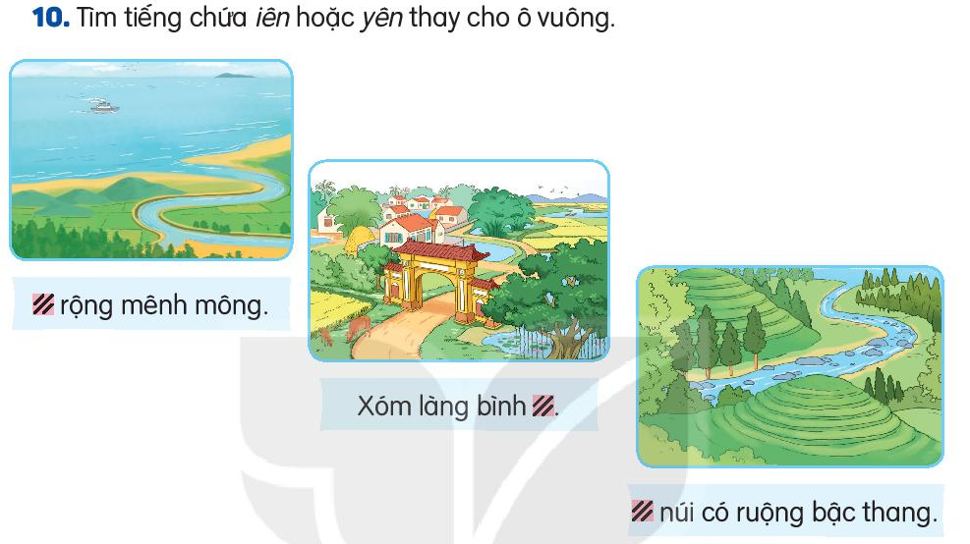

Slide 3
Biển
yên
Miền

Slide 4
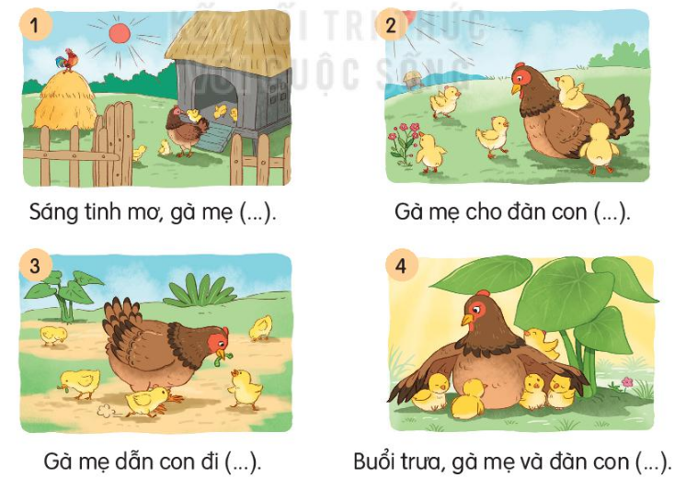
11. Nối tiếp câu kể lại sự việc trong tranh

Slide 5

dẫn đàn con đi ra khỏi ổ.
đi tắm nắng
đi kiếm mồi.
đi ngủ.

